Slide 1
Multimed’IA
Cours Créactifs 2021-2022
Introduction aux concepts et présentation des outils

Slide 2
Introduction au concept
Dataset
Traditionnel Algorithm
Algorithmes traditionnels
Labels
Rules
Dataset
Machine Learning/Deep Learning Model
Algorithmes Machine Learning / Deep Learning
Rules
Labels

Slide 3
Introduction au concept
Génération
Texte et Langage
Classification
Prédiction
Vision par Ordinateur
Données médicales (EEG, …)
Segmentation
Apprendre un comportement
Débruitage
Audio
Jeu vidéo
…

Slide 4
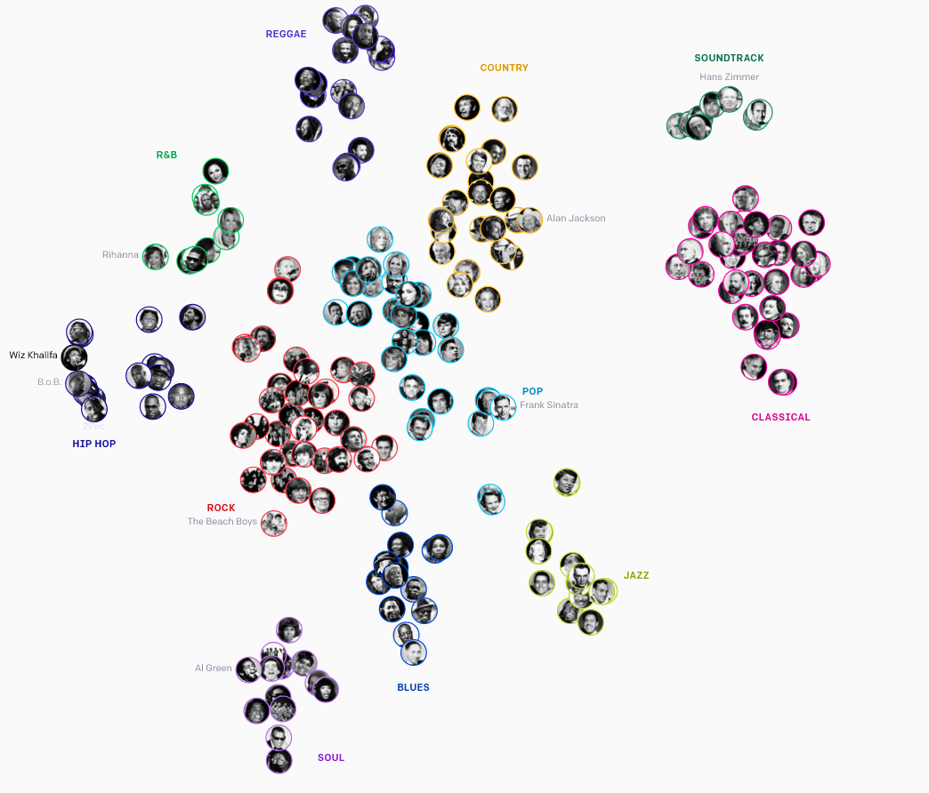
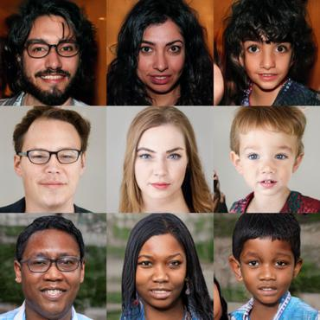
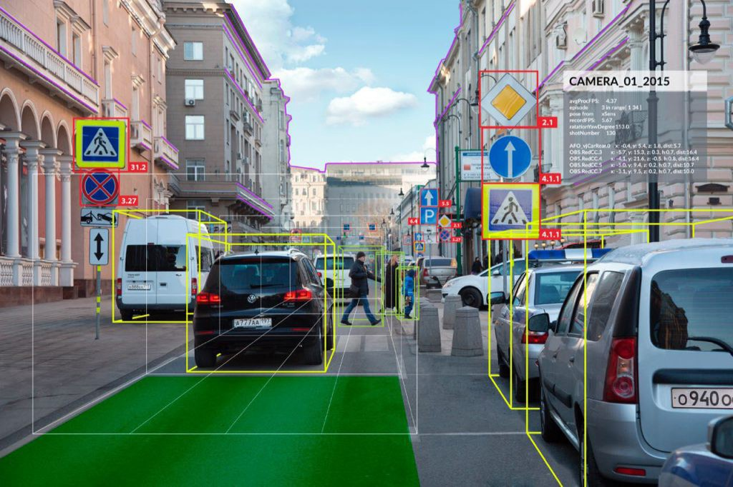
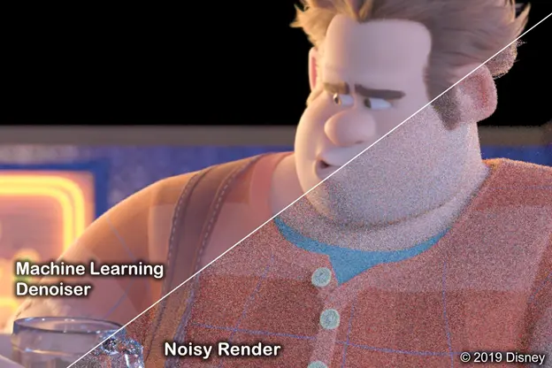
Introduction au concept

Slide 5
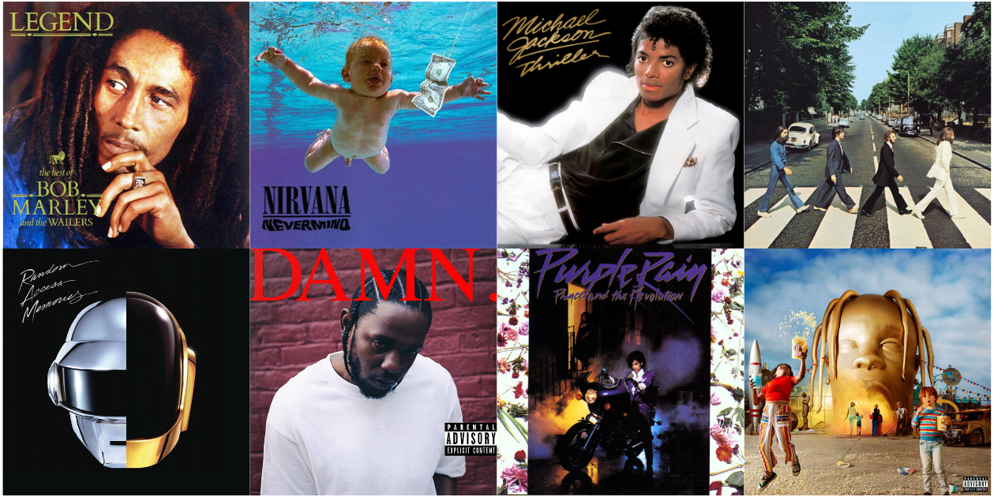
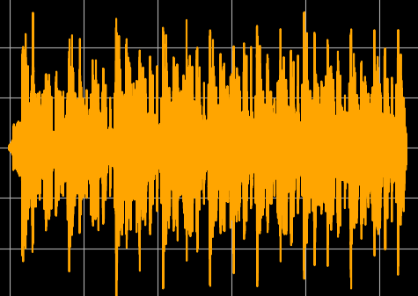
Cours Créactifs! 2021-2022
Génération d’image
Génération d’audio
=> Cas d’utilisation : Créer son album avec l’IA !

Slide 6
Cours Créactifs! 2021-2022
Tous les lundi salle Macquet (Bvd Dolez)
Semaine 1: Introduction aux outils du cours
Semaine 2: Introduction au concept d’intelligence artificielle et de réseau de neurone
Semaine 3: férié
Semaine 4: L’IA dans le monde de la musique
Semaine 5: L’IA dans le monde de l’image
Semaine 6: Pour aller plus loin : IA et audio
Semaine 7: Pour aller plus loin : génération d’illustration de pochettes

Slide 7

Outils
Plateforme web interactive :
Pas d’installation requise
Langage de programmation Python + Librairie IA déjà installée
Accès à des ressources pour optimiser le temps de calcul
Python + Pytorch + Fastai :
Python : Langage de programmation
Pytorch et Fastai : Librairies Python qui permet de coder nos modèles d’IA

